Slide 1
Brze komunikacijske mreže
PAM sustavi i ISI
Prof. dr. sc. Alen Bažant
Notes:
Predgovor
Ova je skripta prvenstveno namijenjena predmetu “Prijenos podataka”, predmetu specijalizacije profila “Telekomunikacije i informatika” (studijski program “Informacijska i komunikacijska tehnologija”) koji se predaje u trećem semestru diplomskog studija na Fakultetu elektrotehnike i računarstva u Zagrebu. U skripti su obrađeni osnovni pojmovi koji se koriste u transportu informacija telekomunikacijskim mrežama. Poseban je osvrt dan na digitalne komunikacijske sustave i model otvorenih komunikacijskih sustava, OSI RM. Unutar tog modela detaljno su obrađeni fizički sloj i sloj informacijskog linka. Takav pristup odgovara nazivu predmeta (Prijenos podataka) kojem je ova skripta i namijenjena.
Konvencije korištene u ovoj skripti:
prijevod termina na hrvatski (engleski termin)
većina stručnih naziva napisana je zajedno s izvornim nazivom na engleskom, pri čemu je hrvatski pojam masno otisnut, a engleski napisan u zagradi kurzivom;
značenje skraćenice na hrvatskom (skraćenica – značenje skraćenice na engleskom)
u ovoj je skripti većina skraćenica prevedena na hrvatski (masno otisnuto), a sama skraćenica je napisana velikim slovima u zagradi zajedno s izvornim engleskim značenjem pisanim kurzivom). Na mjestima gdje nisam smatrao potrebnim prevoditi skraćenicu ona je napisana samostalno (bez prijevoda), a odmah u zagradi do nje i značenje na engleskom:
skraćenica (značenje na engleskom).

Slide 2
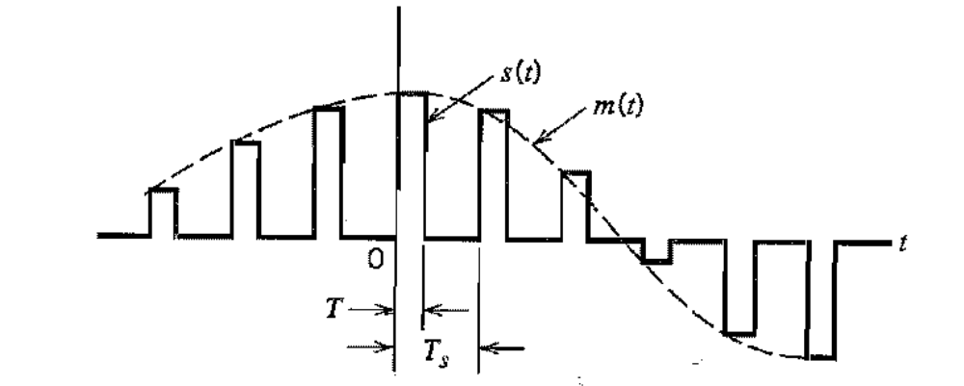
Pulsno-ampitudna modulacija (PAM)
proces kreiranja PAM signala s(t):
  a) trenutno uzimanje uzoraka (engl. sampling) signala m(t) frekvencijom f_{s} = 1/T_{s}, f_{s} > 2B
    B je širina spektra uzorkovanog signala m(t)
  b) produljenje trajanja uzorka do vrijednosti T < T_{s}
PAM sustavi i ekvilizacija
Listopad 2021.

Slide 3
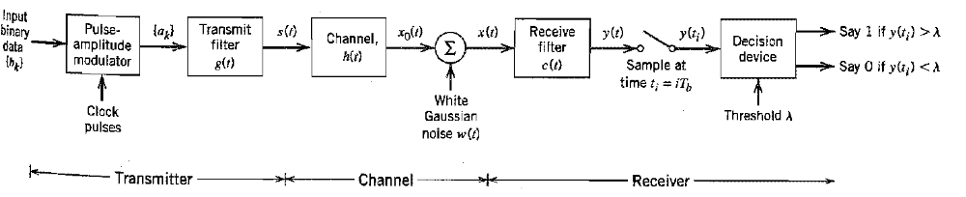
PAM sustav u osnovnom pojasu frekvencija
{b_{k}} je ulazni slijed binarnih podataka
  svaki simbol traje T_{b} vremena (trajanje bita)
PAM moduilator pretvara {b_{k}} u {a_{k}}
{a_{k}} je PAM signal
  slijed uskih impulsa koji predstavljaju izvorne pravokutne impulse
  aproksimiramo ih Diracovom funkcijom
PAM sustavi i ekvilizacija
Listopad 2021.

Slide 4
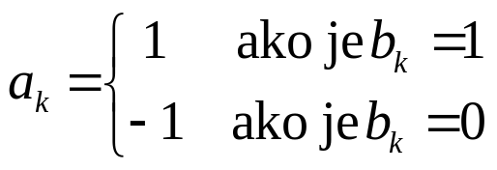
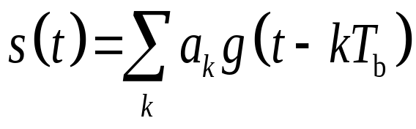
PAM sustav
u polarnom prijenosu
predajni filtar pretvara slijed uzoraka u kontinuirani signal
  impulsni odziv predajnog filtra je g(t)
  izlaz iz filtra je signal s(t)
signal s(t) prolazi kanalom impulsnog odziva h(t), mijenja oblik u x₀(t) i pred ulazom u prijemnik pribraja mu se šum w(t) te nastaje signal x(t) – AWGN kanal
PAM sustavi i ekvilizacija
Listopad 2021.

Slide 5
PAM sustav (2)
prolaskom signala x(t) kroz prijemni filtar impulsnog odziva c(t) nastaje signal y(t)
izlaz prijemnog filtra se uzorkuje u sinkronizmu s predajnikom
  sinkronizacija se provodi pomoću takta koji se ekstrahira iz primljenog signala
  uzorkovanje se provodi u trenucima i = i∙T_{b}
u konačnici se uzorci y(i∙T_{b}) u sklopu za odlučivanje uspoređuju s pragom odluke λ
  ako je uzorak veći od praga primljen je simbol 1
  ako je uzorak manji od praga primljen je simbol 0
    ako je y(i∙T_{b}) = λ odluka se donosi slučajnim odabirom
PAM sustavi i ekvilizacija
Listopad 2021.

Slide 6
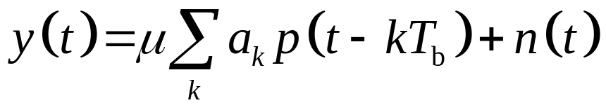
PAM sustav (3)
izlaz iz prijemnog filtra moguće je zapisati kao
  μ je faktor skaliranja
  u impuls p(t) trebalo bi ugraditi i kašnjenje signala u sustavu, pa bi član u izrazu za y(t) bio p(t – k∙T_{b} – t₀)
  radi jednostavnosti zanemarimo t₀
sami impuls p(t) možemo odrediti konvolucijom
  μp(t) = g(t)*h(t)*c(t)
  normalizacijom postavljamo da je p(0) = 1
  sada vidimo da faktor μ u sebi sadrži promjene amplitude signala nastale tijekom njegova prijenosa
PAM sustavi i ekvilizacija
Listopad 2021.

Slide 7
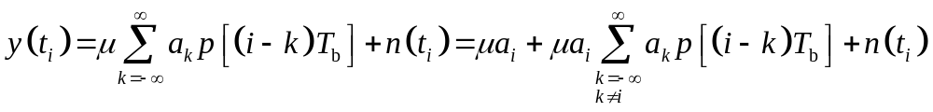
PAM sustav (4)
  konvolucija u vremenskoj domeni Fourierovom se transformacijom pretvara u množenje u frekvencijskoj domeni
  μP(f) = G(f)∙H(f)∙C(f)
komponenta šuma na izlazu prijemnog filtra je slučajni signal n(t)
  WGN s očekivanjem jednakim nuli
u trenucima i∙T_{b} vrijedi
doprinos i-tog simbola
ISI
PAM sustavi i ekvilizacija
Listopad 2021.

Slide 8
Međusimbolna interferencija
u izrazu za y(i∙T_{b}) prvi član predstavlja doprinos i-tog simbola
drugi član je utjecaj ostalih simbola na dekodiranje i-tog bita
  utjecaj koji nastaje uslijed prijenosa impulsa koji prethode trenutku t_{i} i onih koji slijede nakon njega nazivamo međusimbolna interferencija (ISI)
ako ISI-a nema, imamo idelanu situaciju, tj. y(t_{i}) = μa_{i}
PAM sustavi i ekvilizacija
Listopad 2021.

Slide 9
Zaključak
idealne situacije u praksi nema
ISI i šum zajedno dovode do pojave pogrešaka u sklopu za odlučivanje
cilj: dizajnirati takav predajni i prijemni filtar koji će minimizirati utjecaje ISI-a i šuma i omogućiti postizanje najmanje moguće pogreške bita
  ako je omjer S/N u sustavu velik, ispravan rad sustava uglavnom je ograničen djelovanjem ISI-a, a ne šuma, šum možemo i zanemariti
  potrebno je odrediti p(t) za koji je ISI u potpunosti otklonjena
PAM sustavi i ekvilizacija
Listopad 2021.

Slide 10
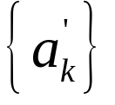
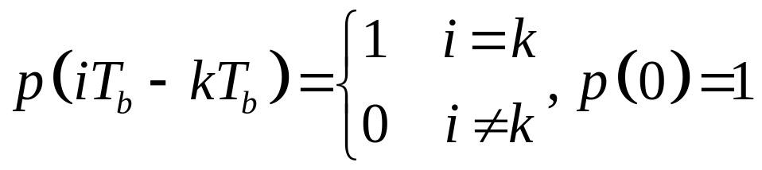
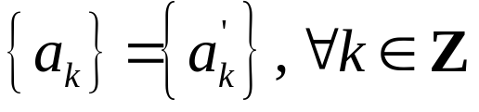
Primjena Nyquistovog kriterija
prijemnik iz primljenog signala y(t) ekstrahira i nakon toga dekodira u slijed
  ako je ostvaren uvjet
  vrijedi y(t_{i}) = μa_{i} za svaki i
  ISI = 0
  osiguran je savršen prijem u odsustvu šuma i vrijedi
  u nastavku je poželjno prebaciti razmatranje u frekvencijsku domenu
PAM sustavi i ekvilizacija
Listopad 2021.

Slide 11
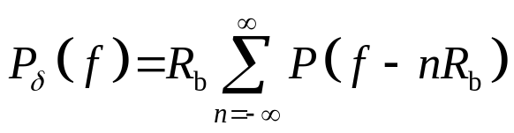
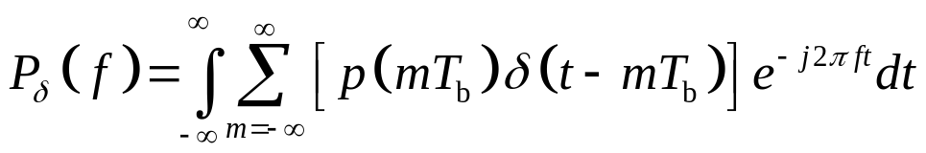
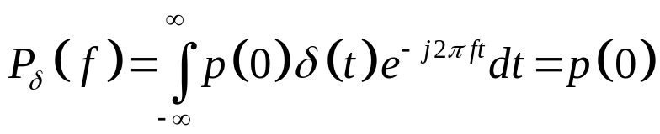
Primjena Nyquistovog kriterija (2)
razmotirmo slijed uzoraka {p(nT_{b})}
  n = 0, ±1, ±2, ...
  uzorkovanje u vremenskoj domeni dovodi do periodičnosti u domeni frekvencije
  R_{b} = 1/T_{b}
  definirajmo m = i – k, tada za i = k vrijedi m = 0 i za i ≠ k vrijedi m ≠ 0
  ako primijenimo početni uvjet za p(iT_{b} – kT_{b}) dobivamo
PAM sustavi i ekvilizacija
Listopad 2021.

Slide 12
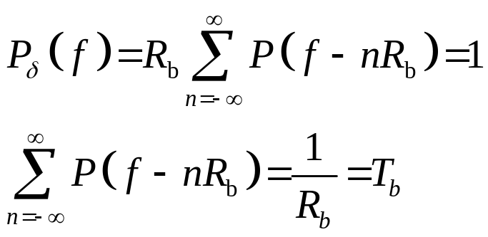
Primjena Nyquistovog kriterija (3)
ako je impuls p(t) normaliziran tada vrijedi
kriterij za prijenos u osnovnom pojasu, bez izobličenja, a u odsustvu šuma:
  funkcija P(f) otklanja ISI u trenucima uzimanja uzoraka ukoliko zadovoljava gornji uvjet
PAM sustavi i ekvilizacija
Listopad 2021.

Slide 13
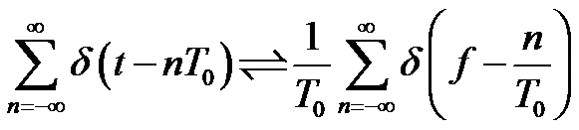
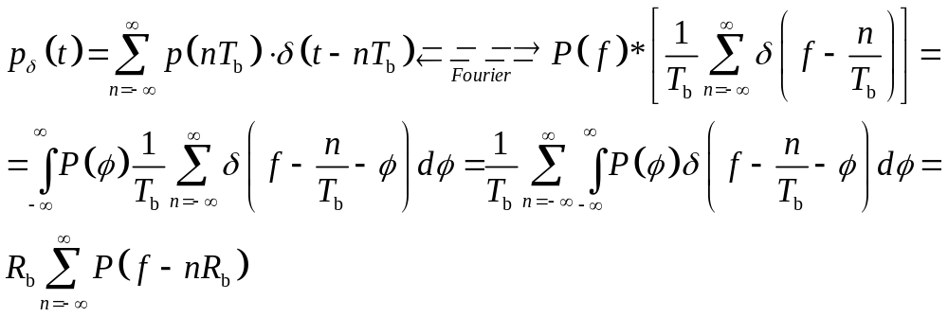
Pomoćni izrazi
Fourierov transformacijski par
po analogiji
PAM sustavi i ekvilizacija
Listopad 2021.

